Slide 1
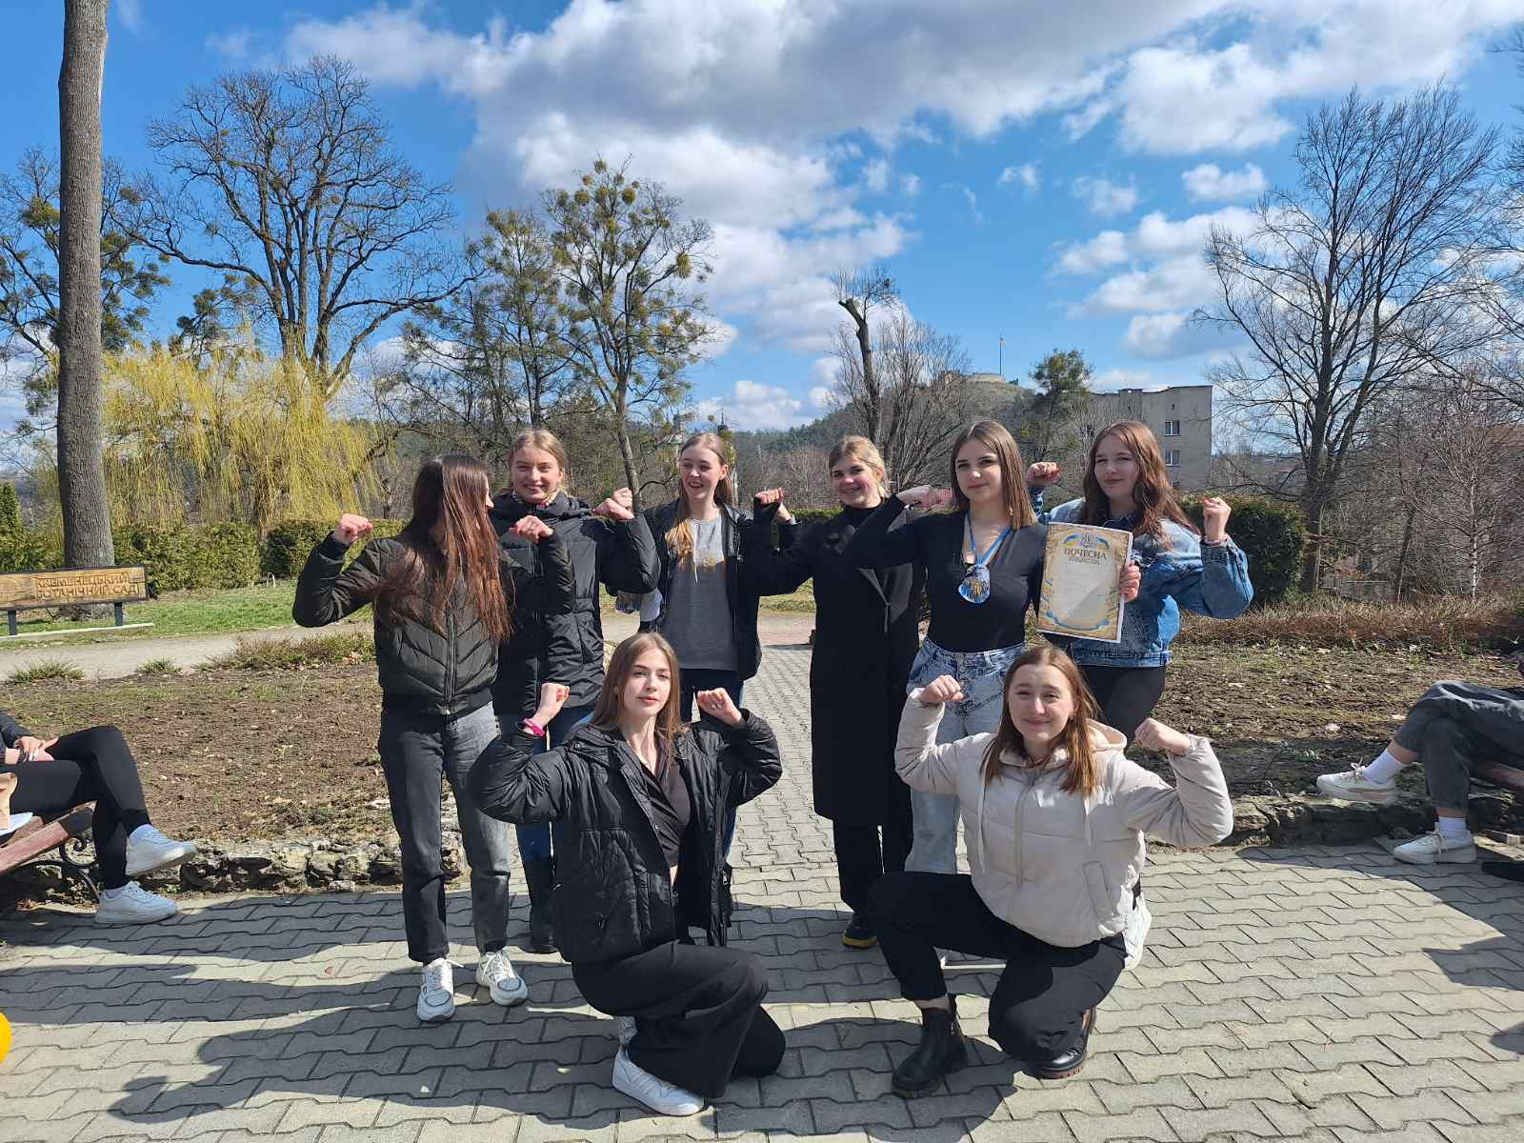
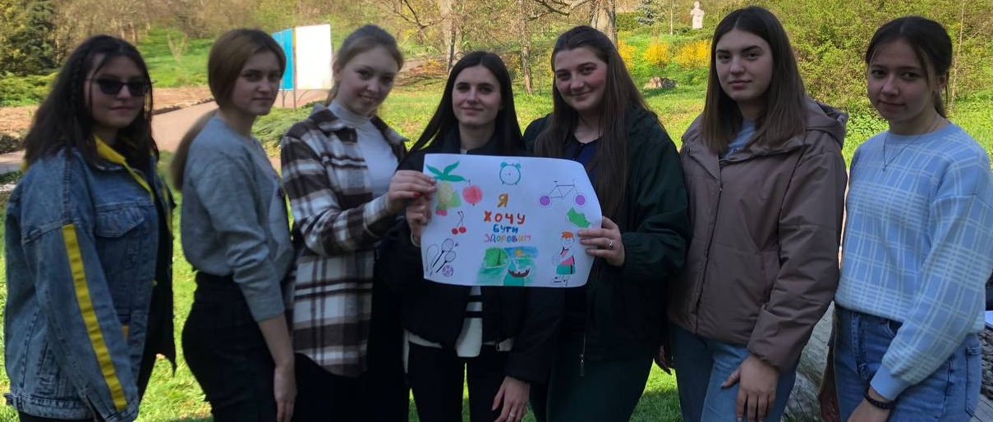
Додаткова кваліфікація
«Інструктор з фізичного виховання в закладі дошкільної освіти»

Slide 2
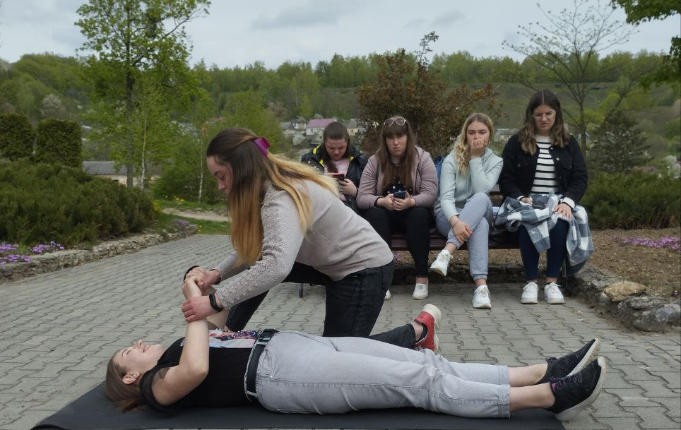
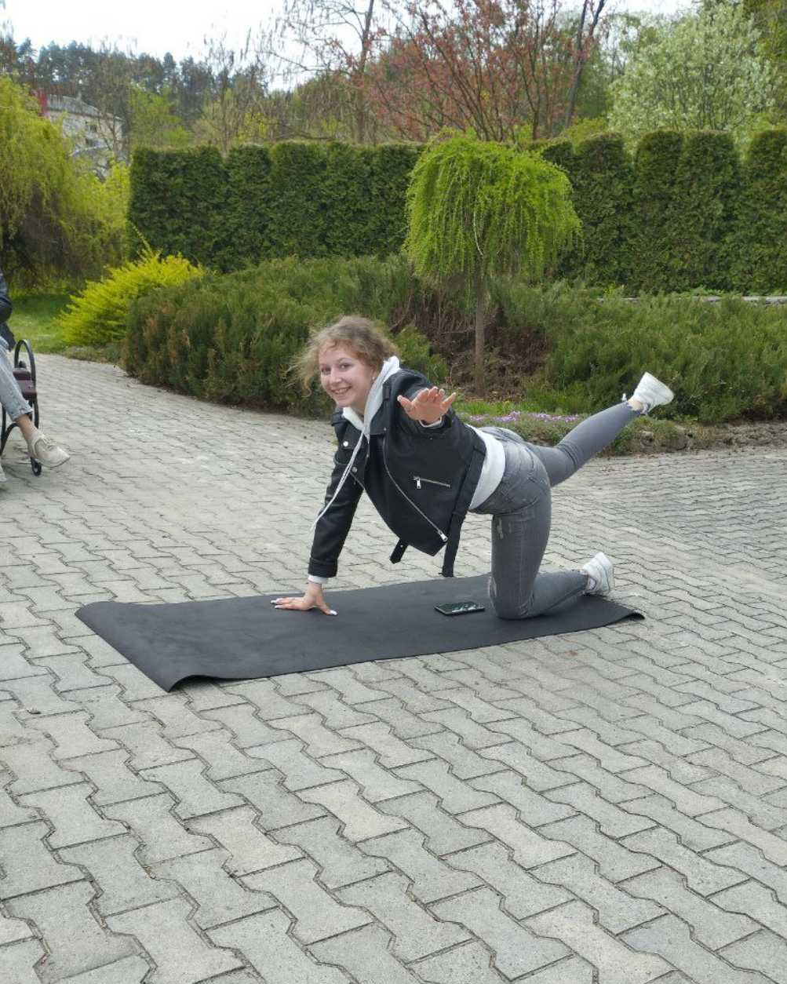
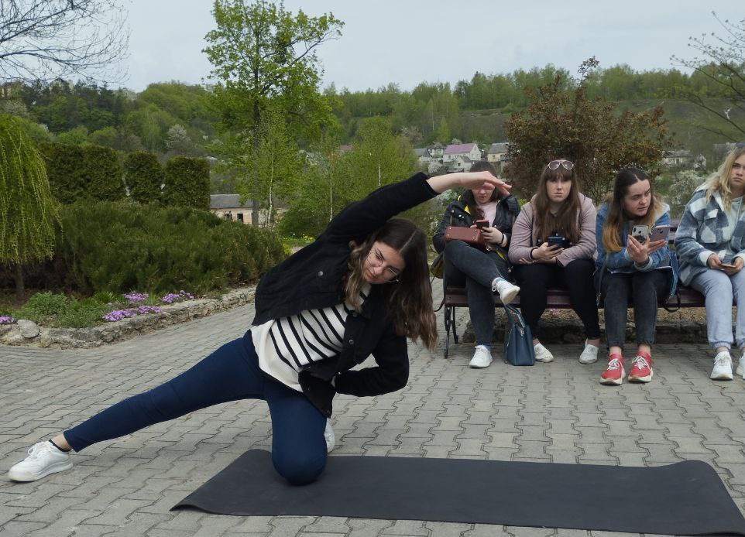
Оздоровчі технології та нетрадиційні форми роботи з фізичного виховання в ЗДО
Ознайомлення з основами організації та проведення фізкультурних занять і щоденних оздоровчих заходів відповідно до вимог Базового компоненту дошкільної освіти;
Формування усвідомлення особистої відповідальності вихователя за здоров’я дітей та важливості власного прикладу здорового способу життя;
Планування фізкультурно-оздоровчих заходів, включаючи ігри, рухливі паузи, фізкультхвилинки, ранкову гімнастику;
Впровадження нетрадиційних форм роботи в ЗДО (елементи йоги для дітей, ароматерапія, казкотерапія, релаксаційні практики);
Формування готовності адаптації оздоровчих заходів до умов інклюзивної освіти з урахуванням індивідуальних особливостей дітей.

Slide 3
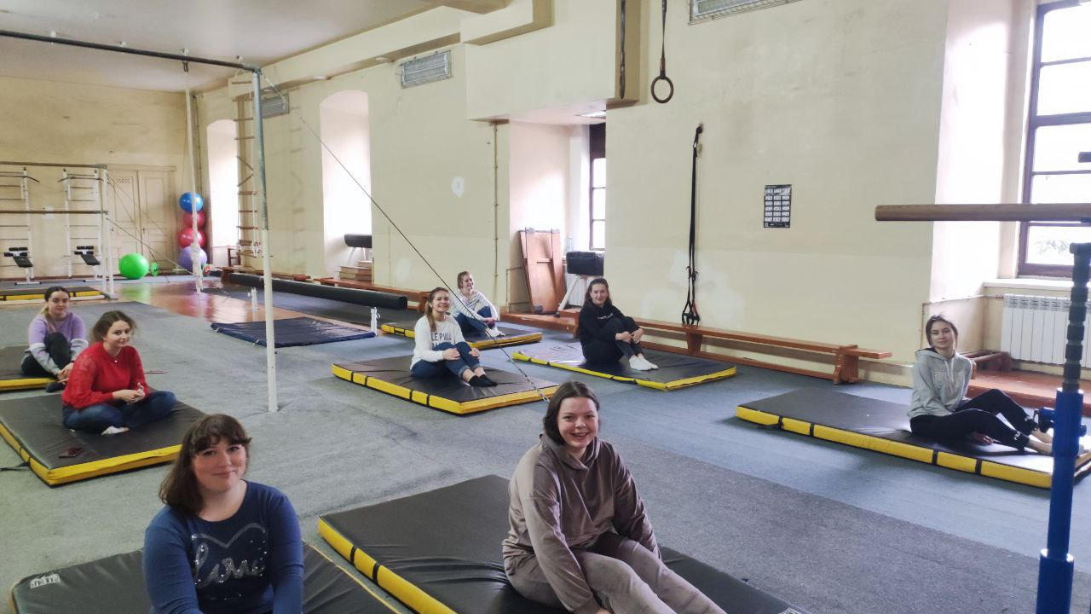
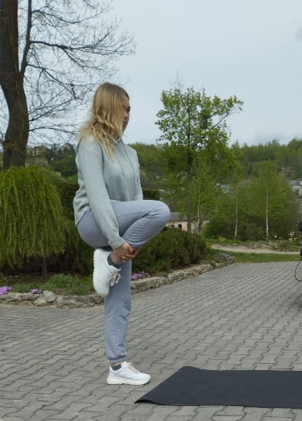
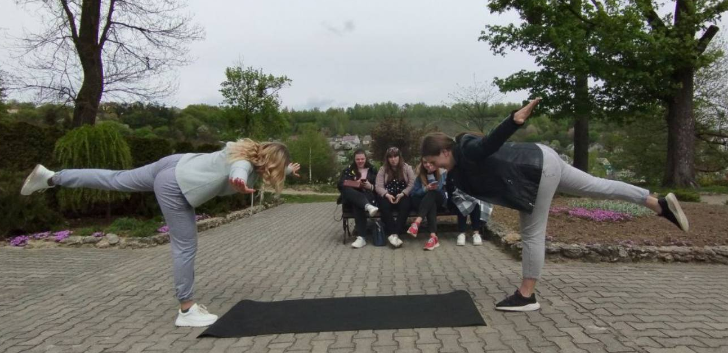

Slide 4


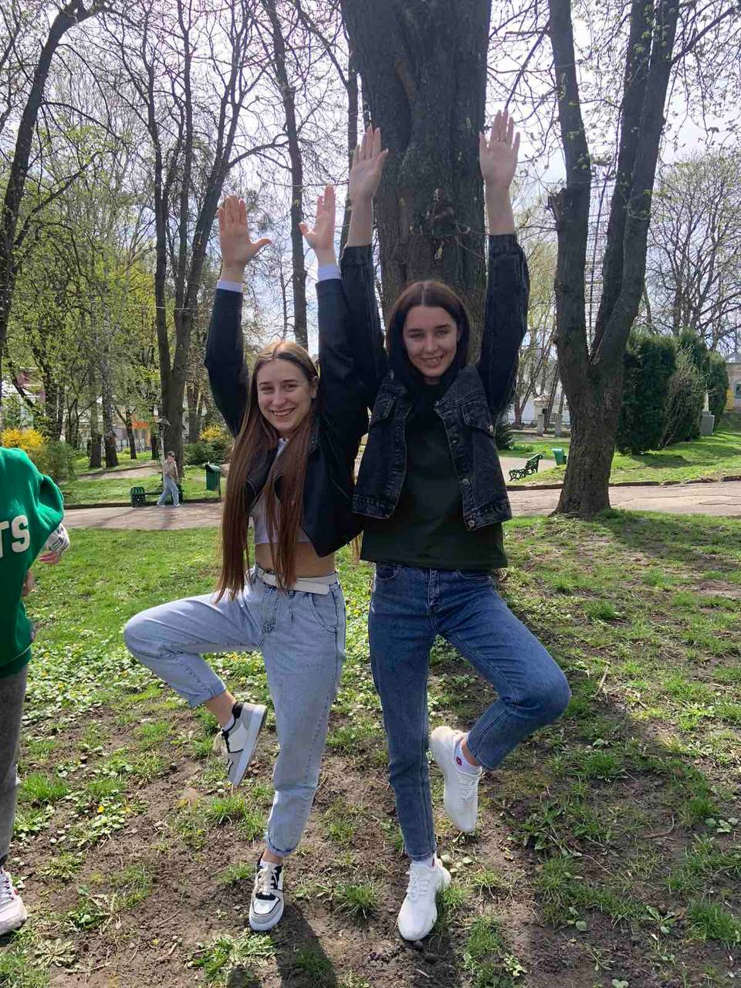








  Цікаві «фізкультуринки»
  Горизонтальний пластичний балет
  Казкова фізкультура
  Ритмічна гімнастика
  Фітбол-гімнастика
  Стретчинг-гімнастика
  Хатха-йога

Slide 5

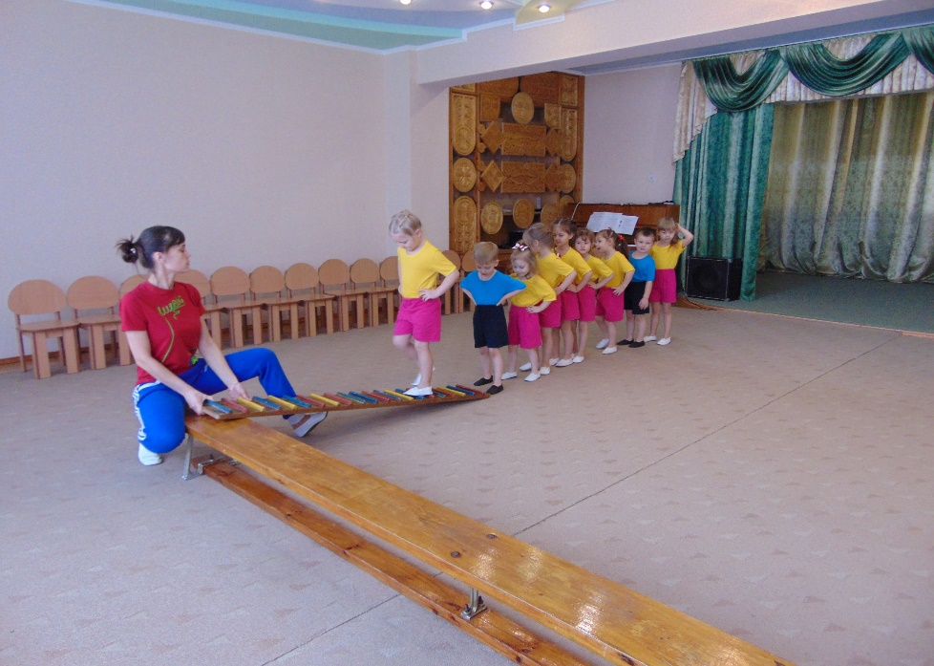
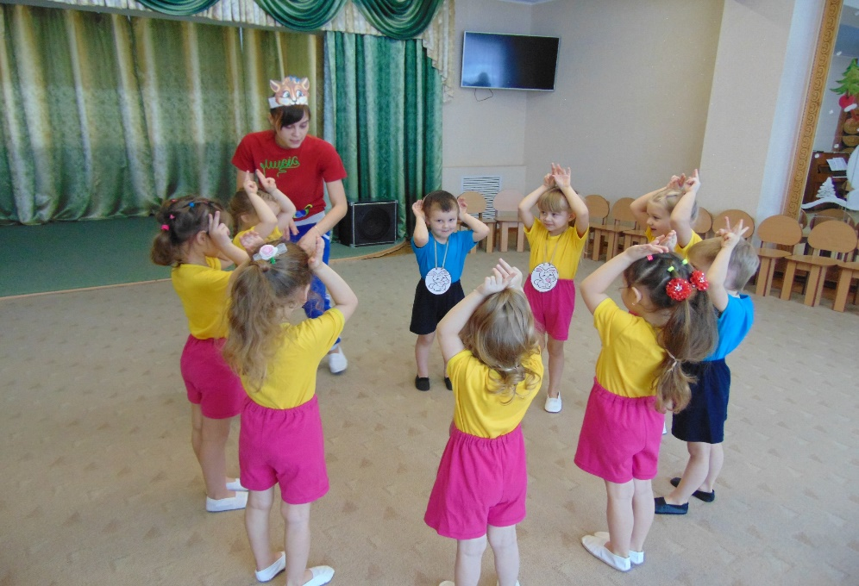


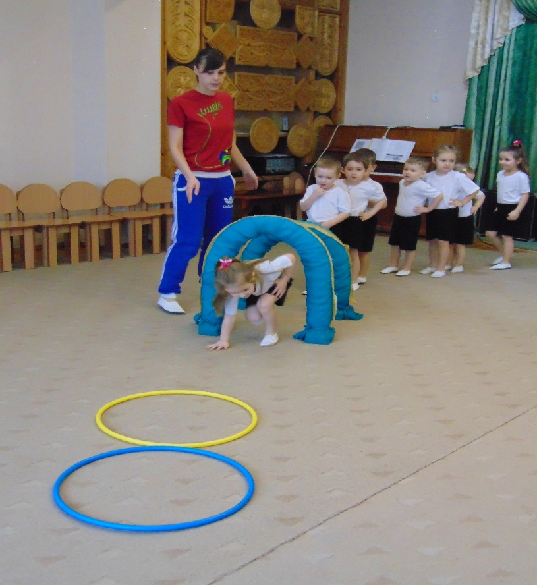





Заняття з фізичної культури по методиці
М. ЄФИМЕНКА

Slide 6



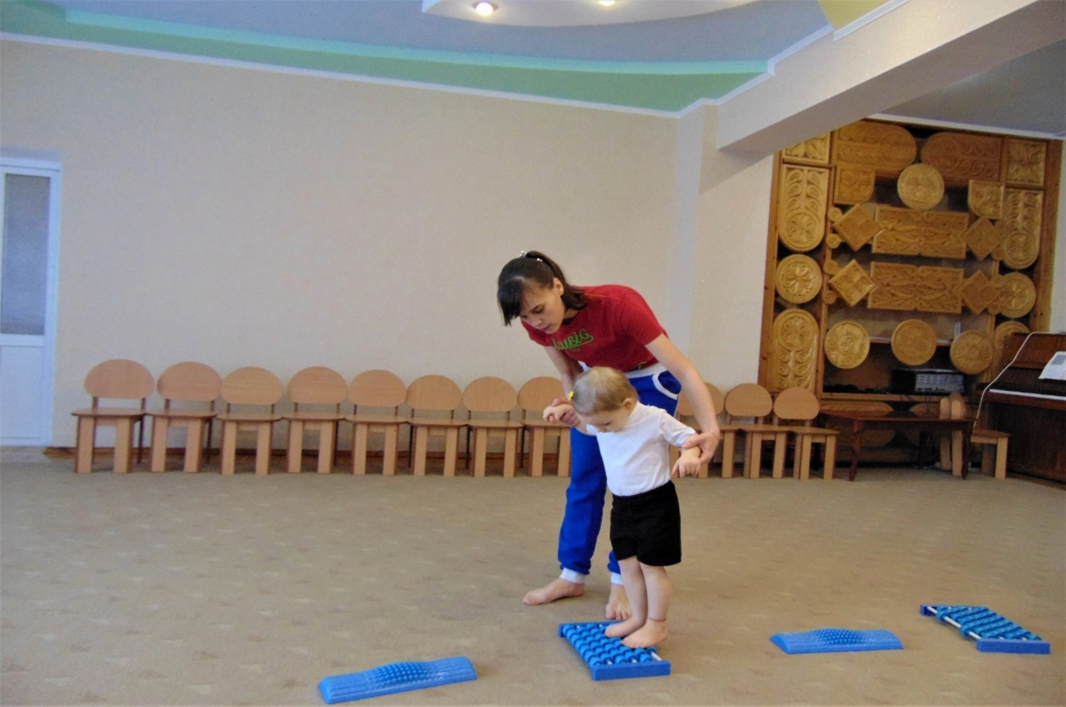
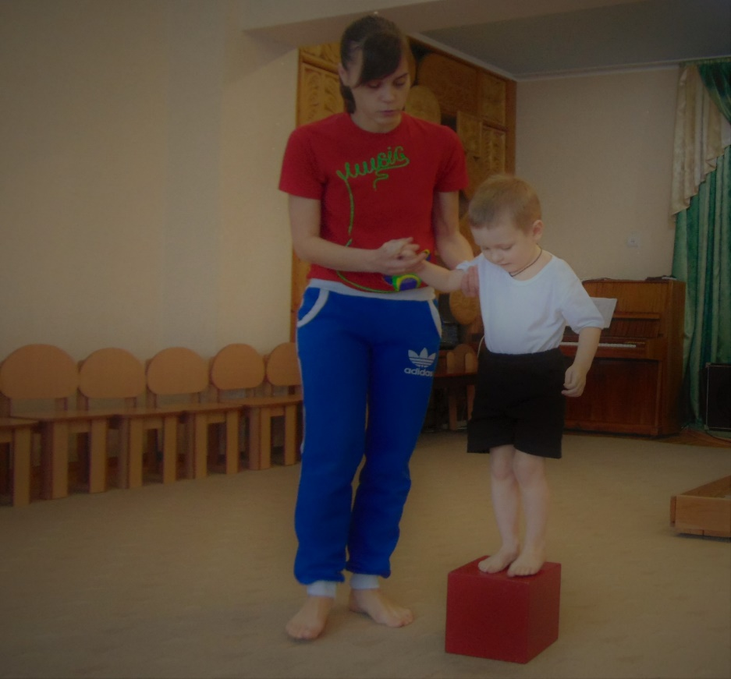
Індивідуальний підхід до фізичного розвитку кожної дитини забезпечується на заняттях у спортивній залі

Slide 7

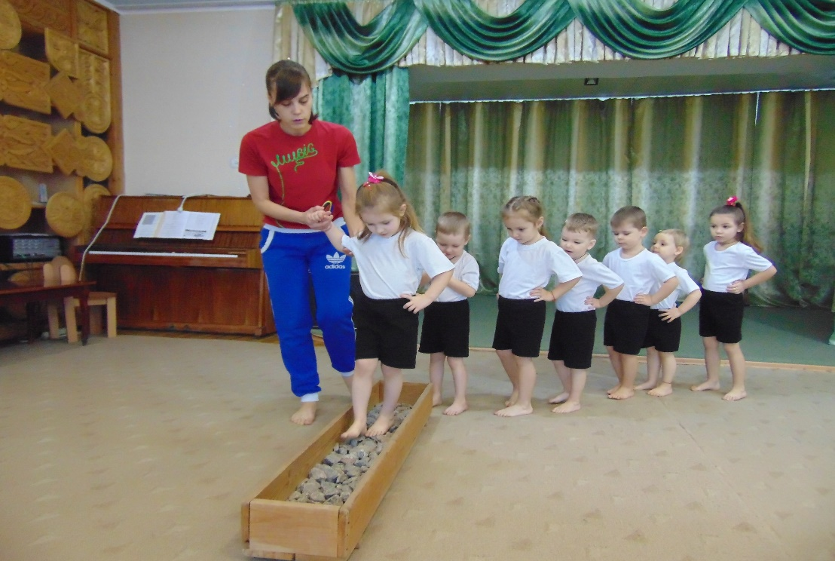

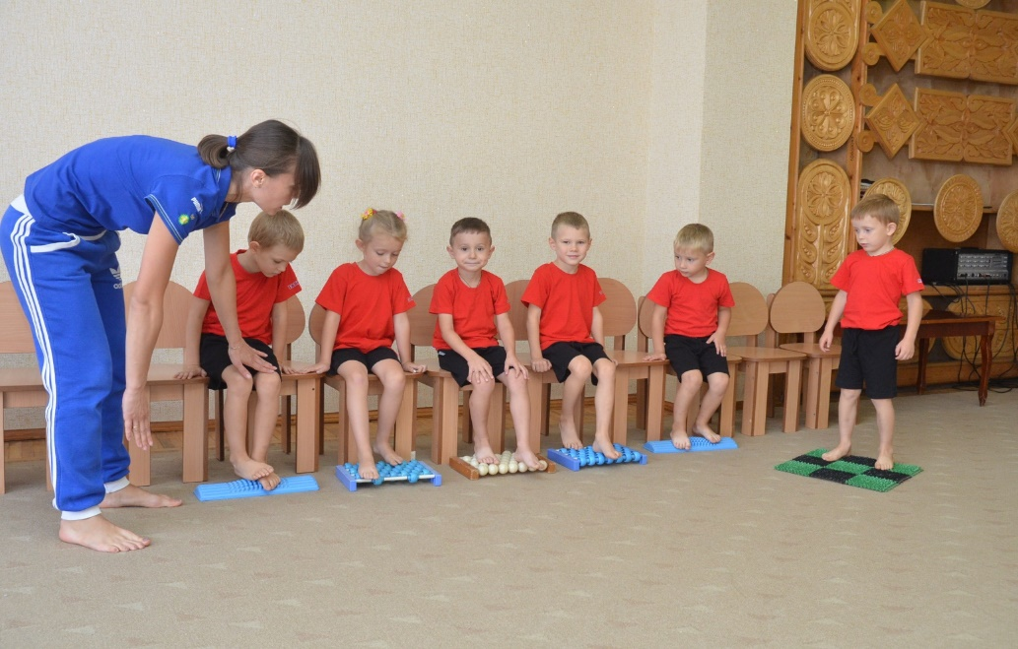

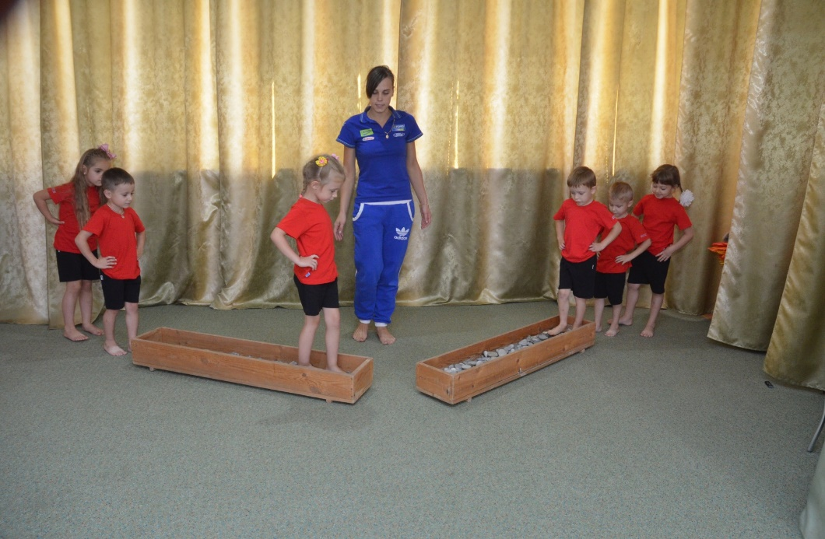




Slide 8
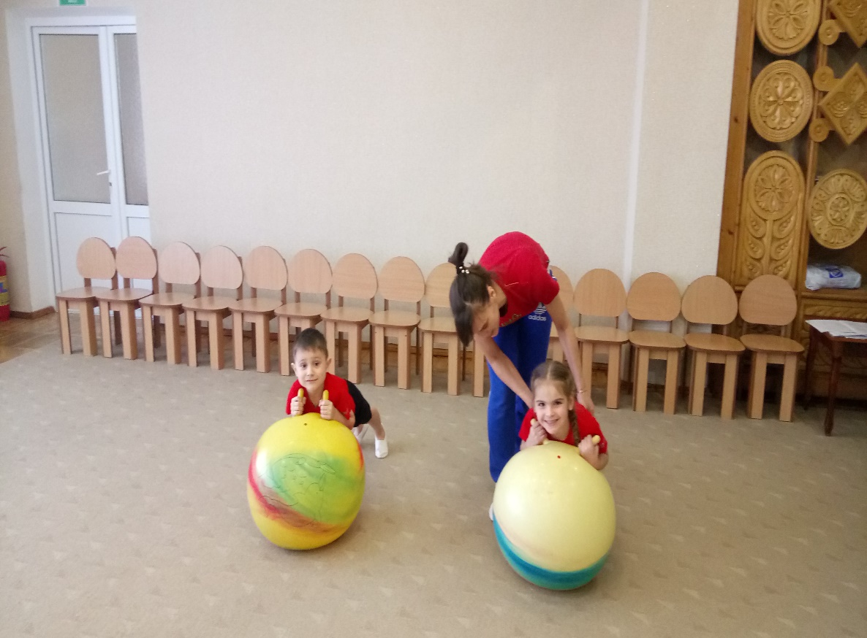
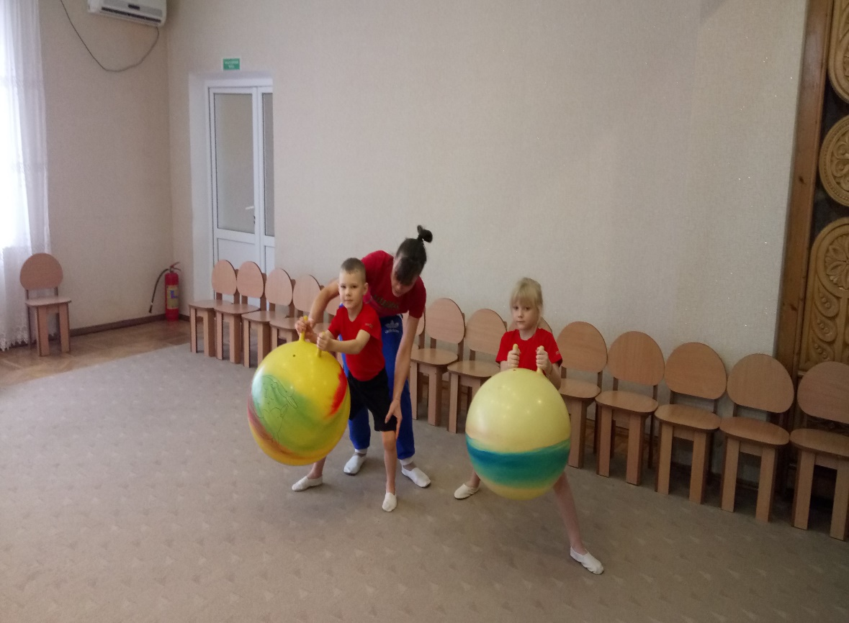

Вправи на фітболі

Slide 9



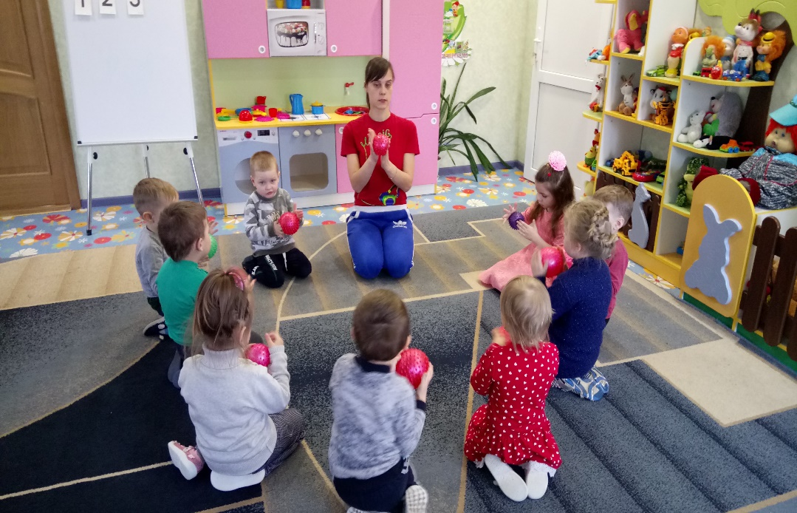
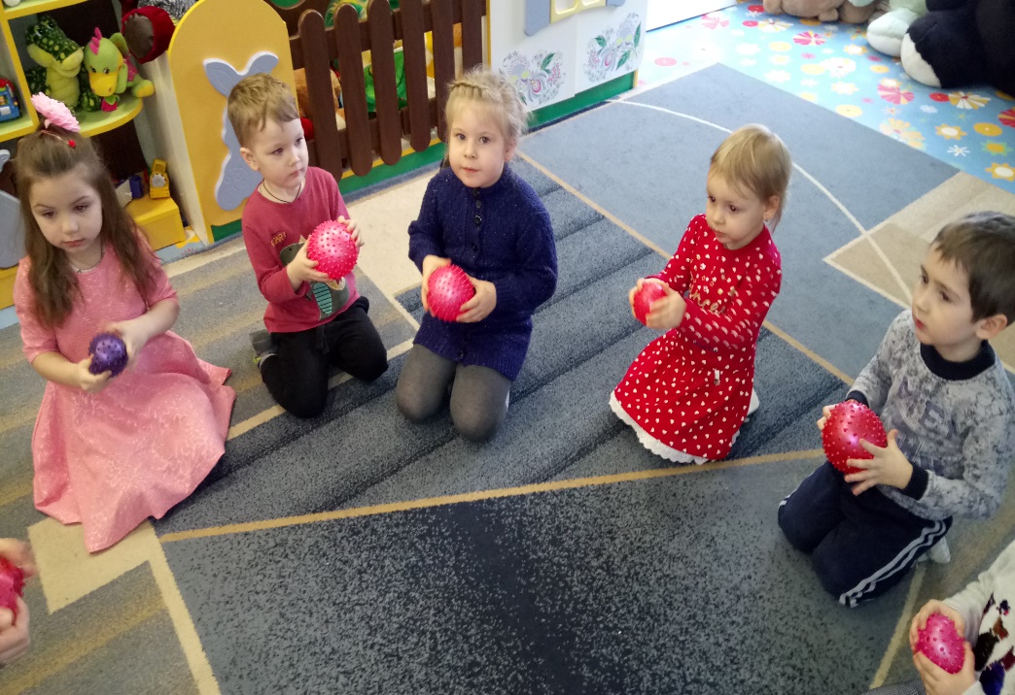

Slide 10

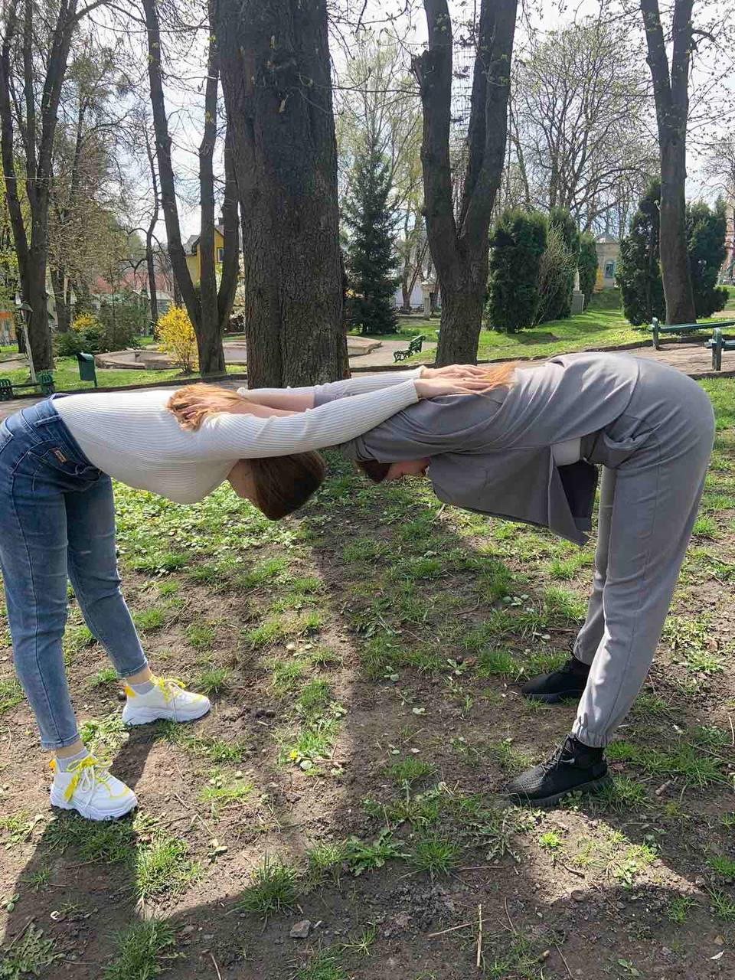
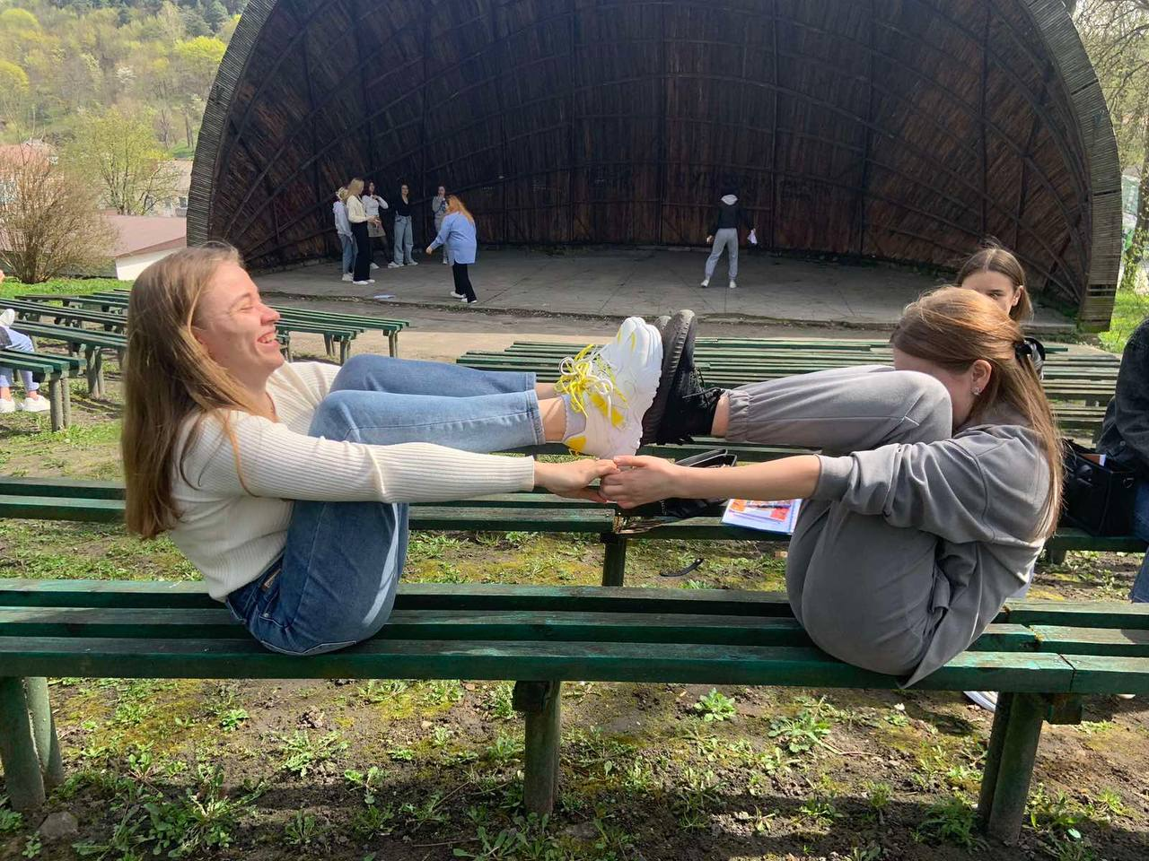
Елементи йоги для дітей

Slide 11
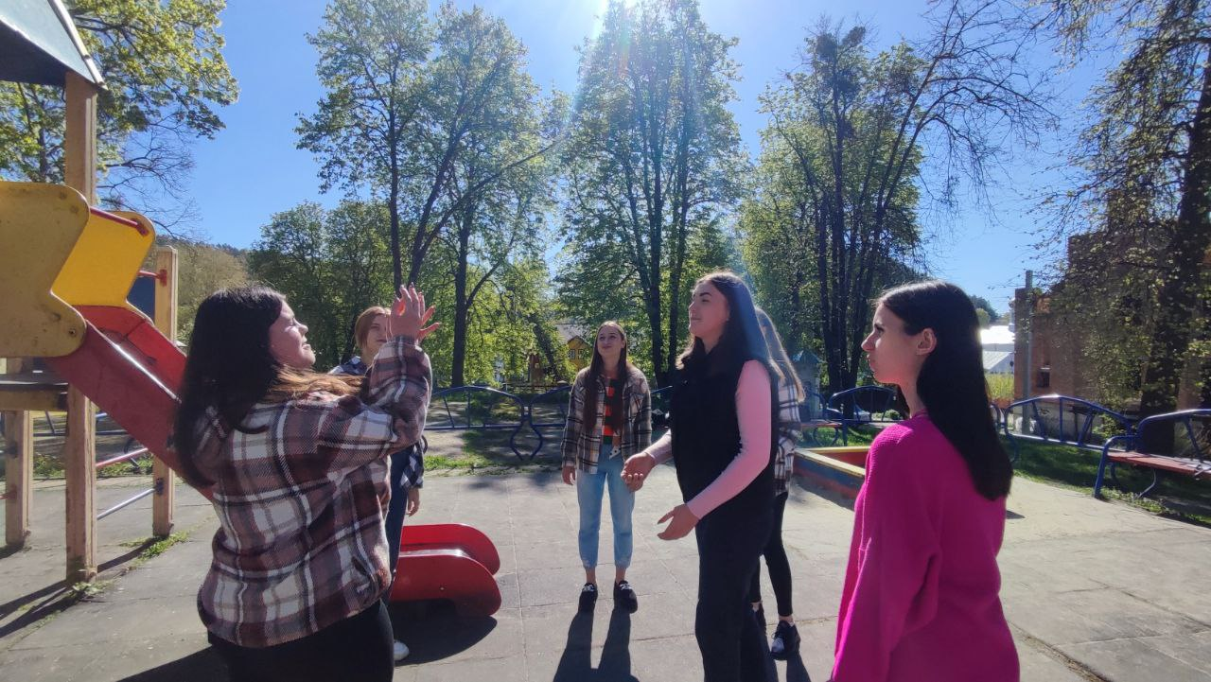
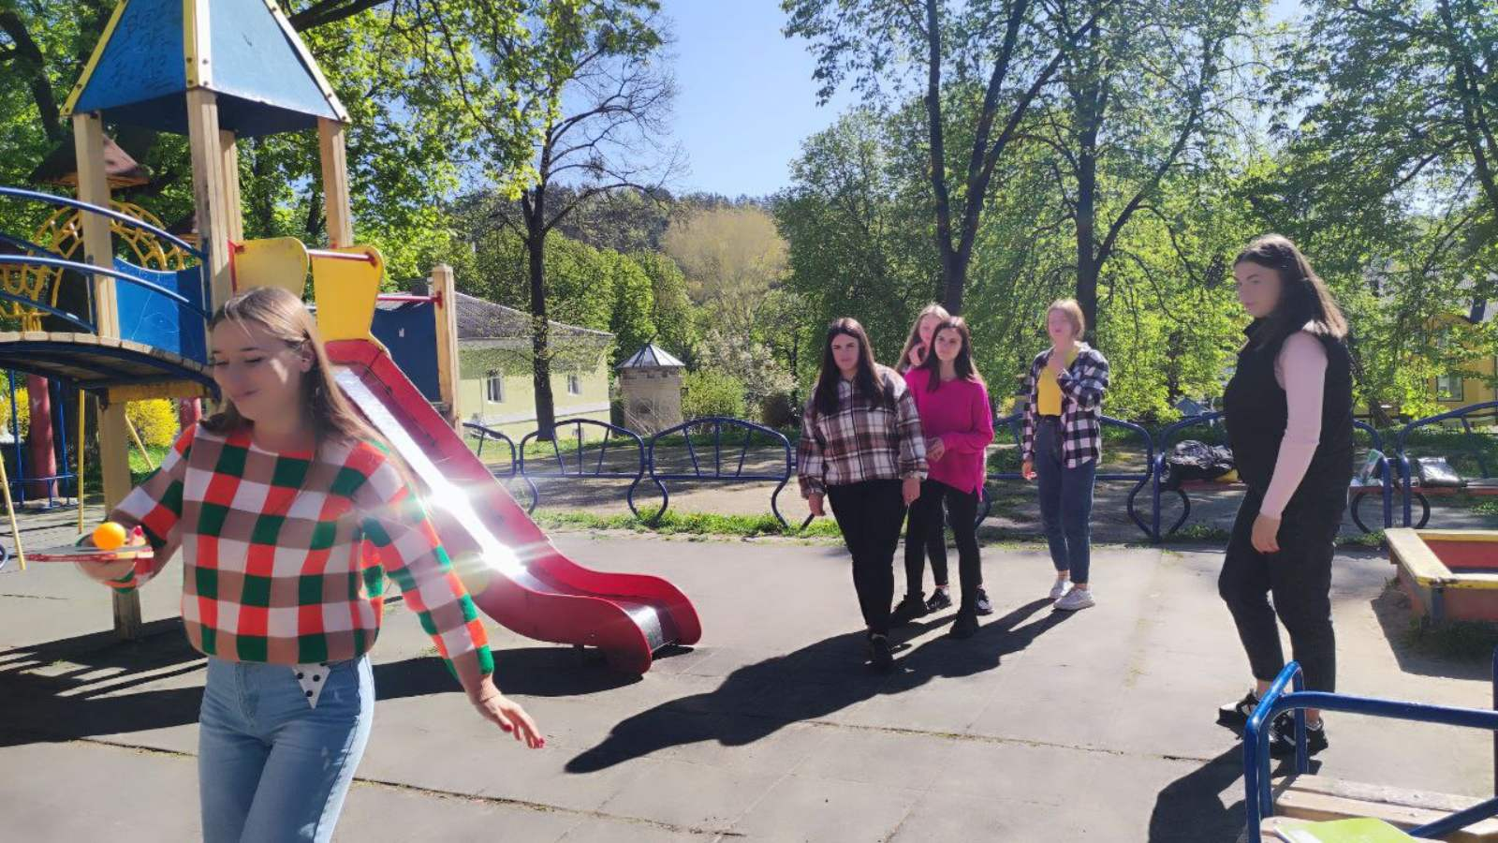
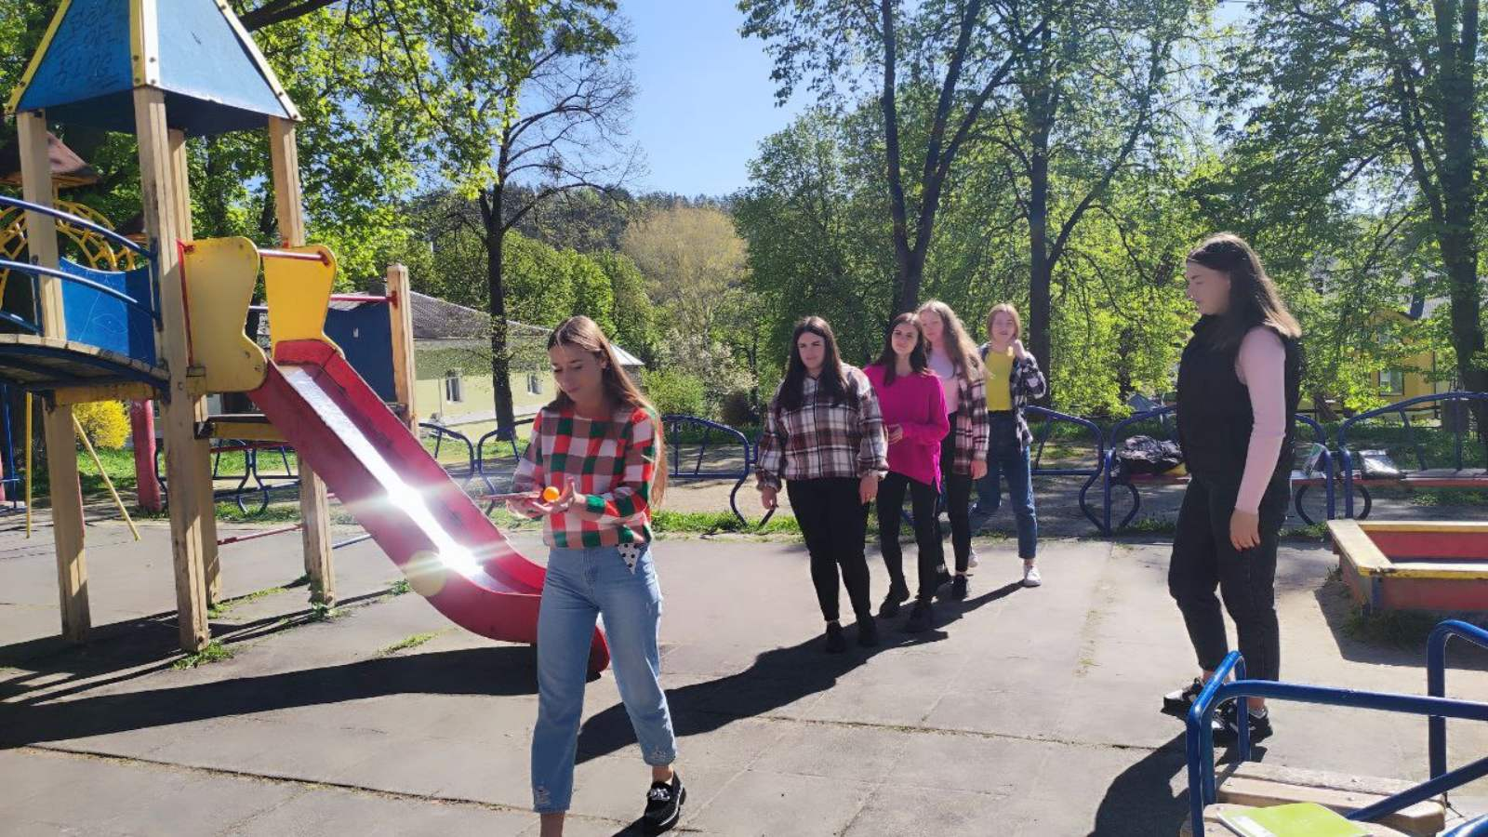
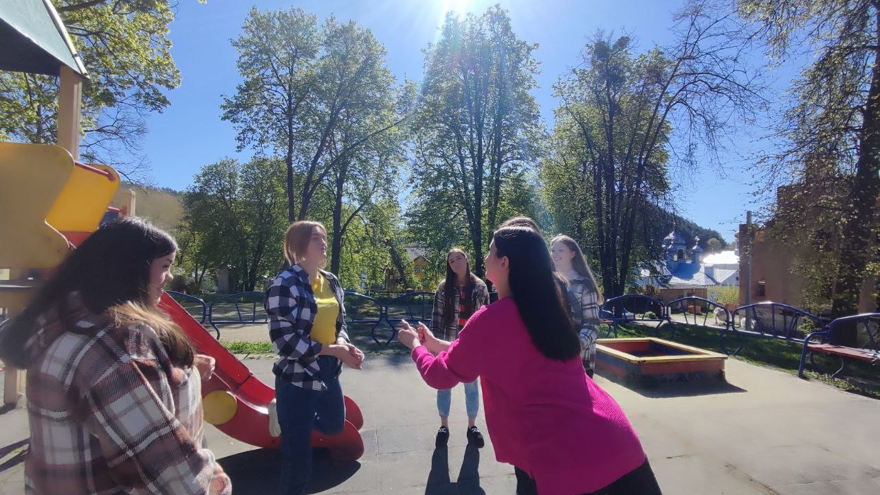

Slide 12
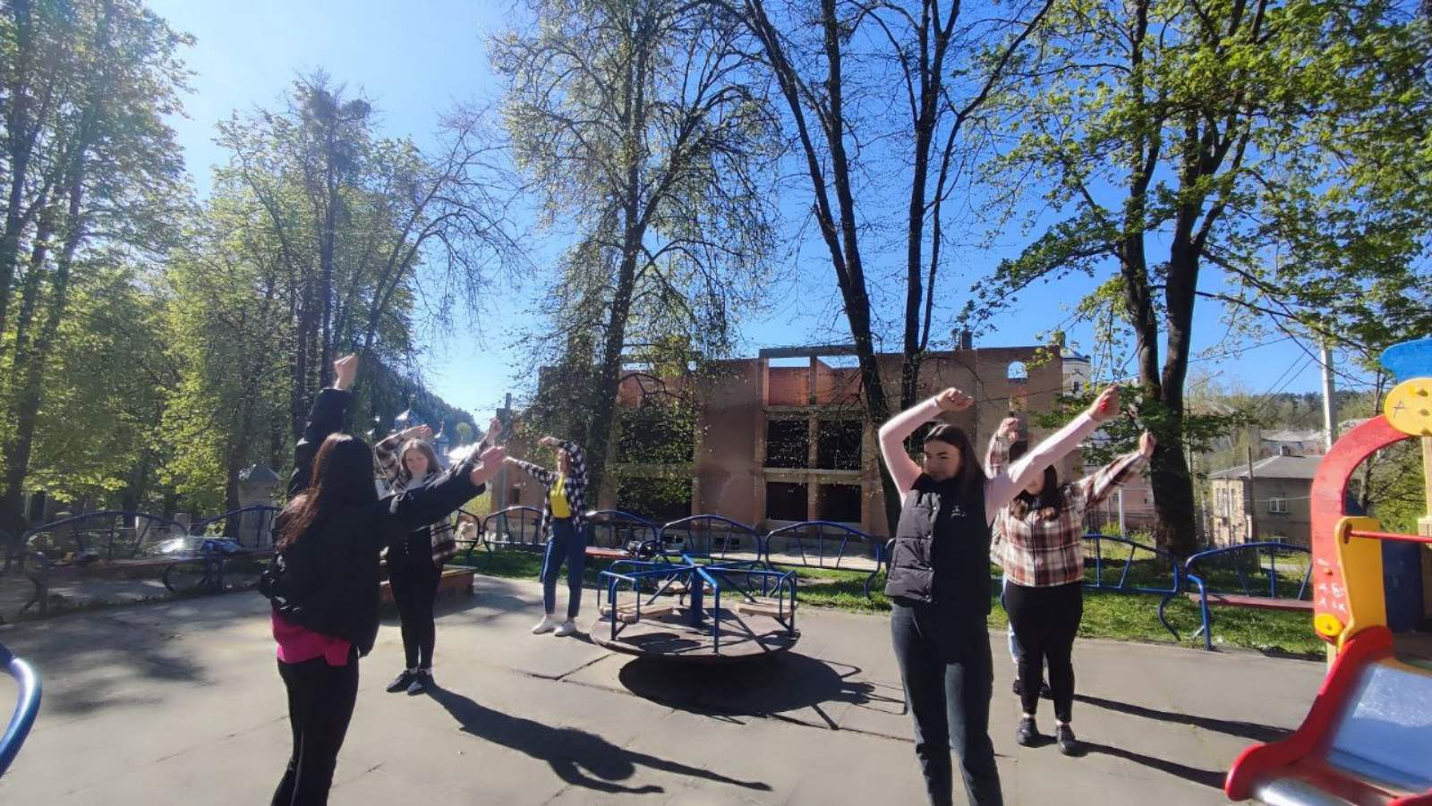
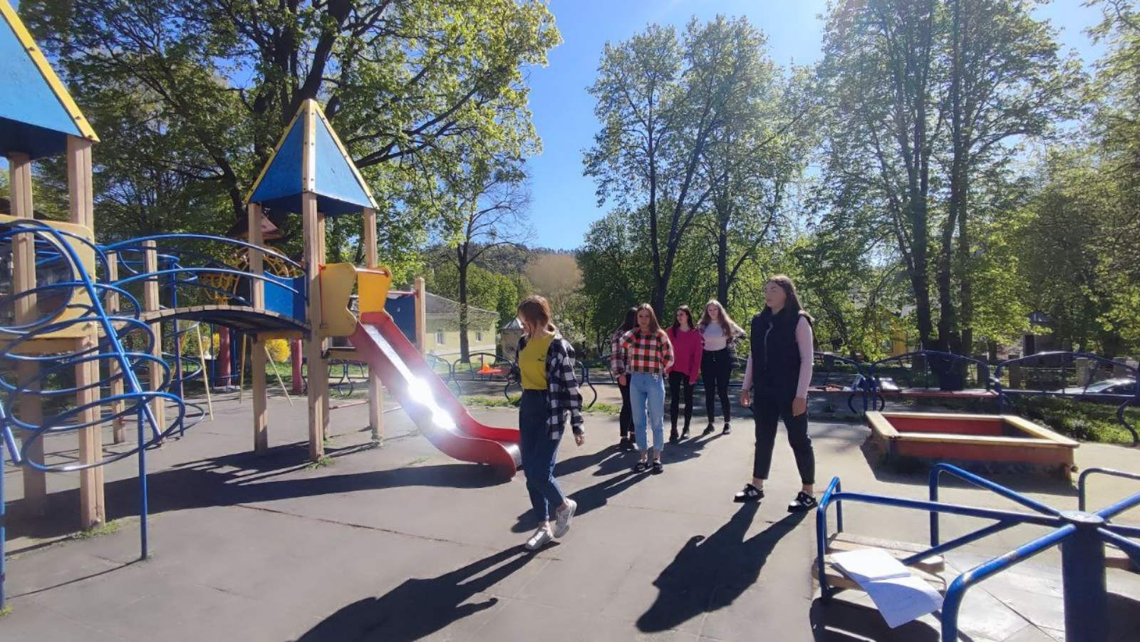
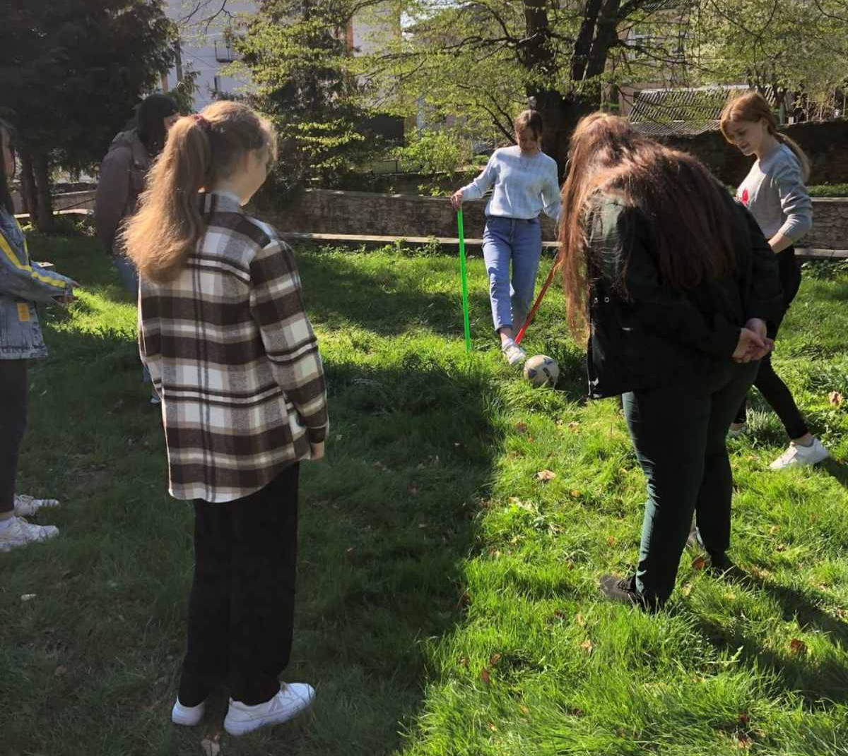
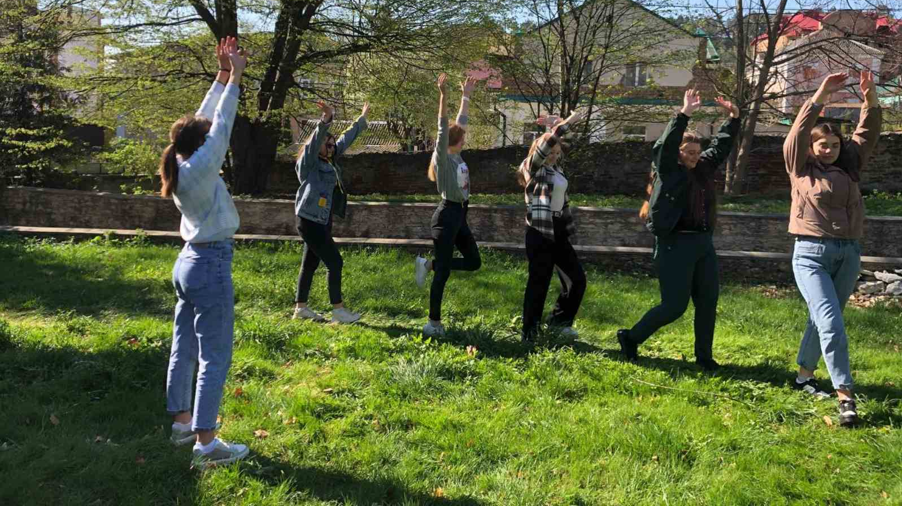

Slide 13
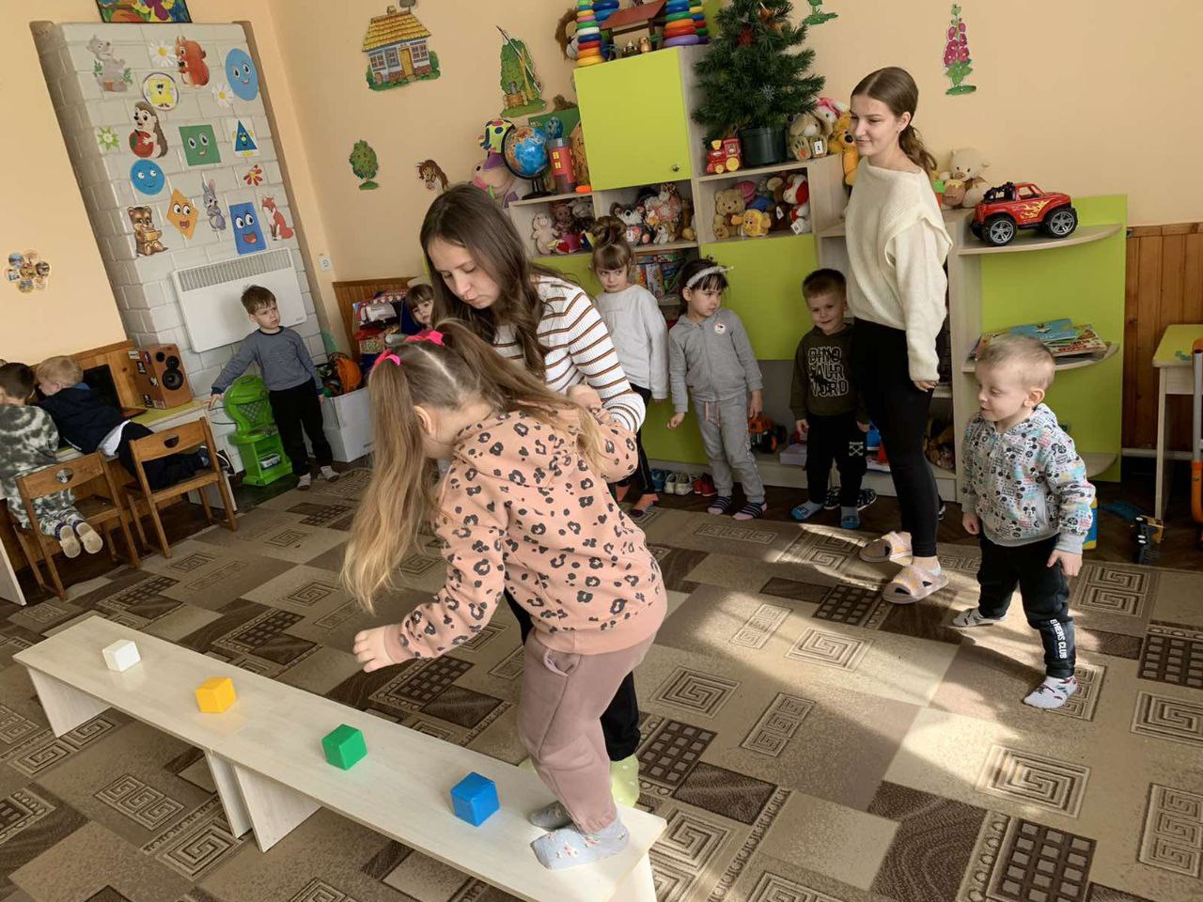
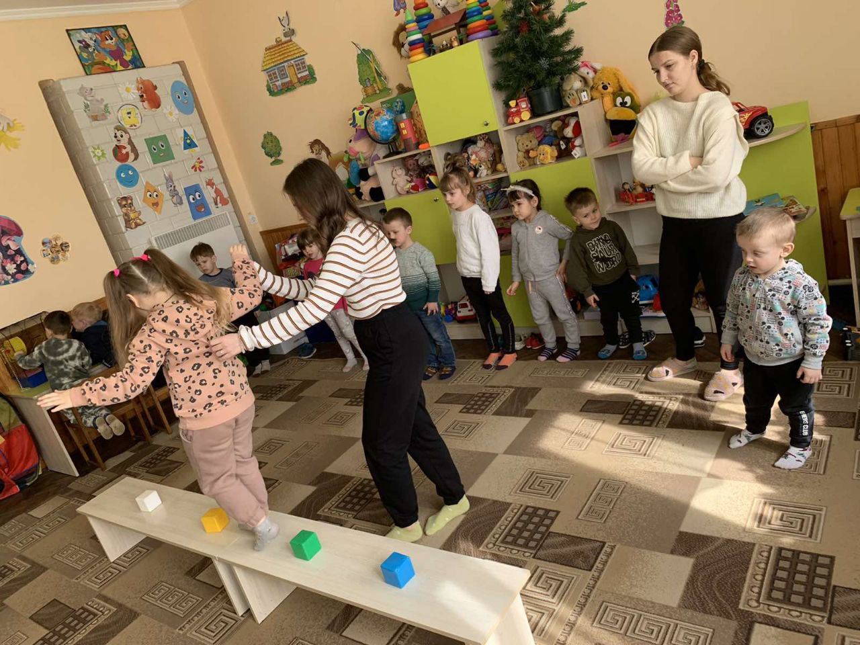
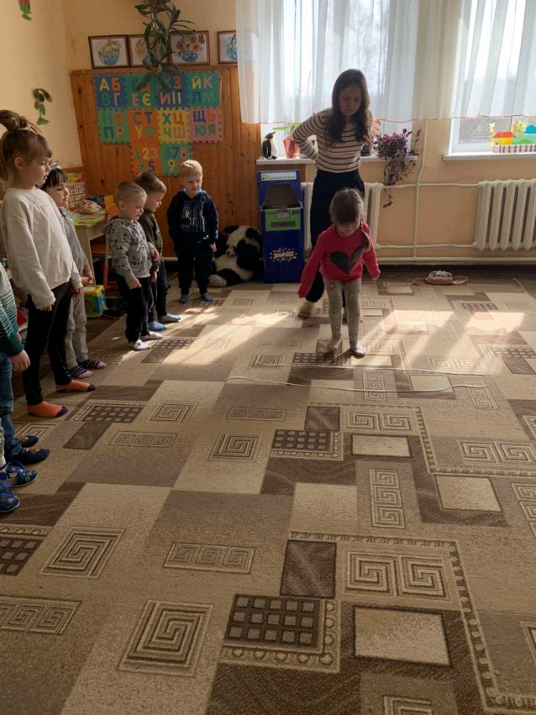
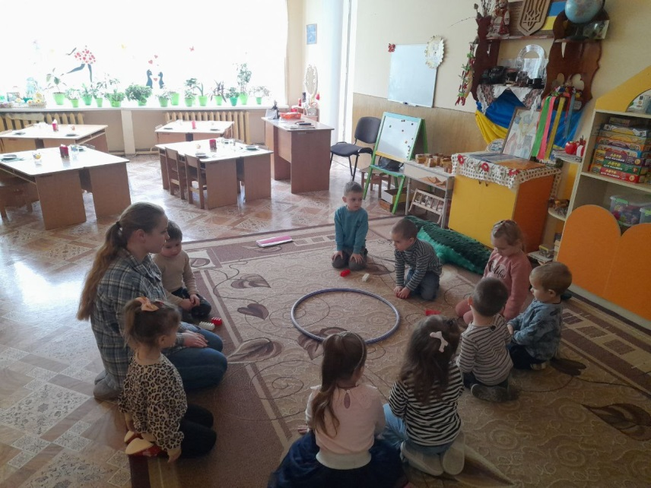

Slide 14
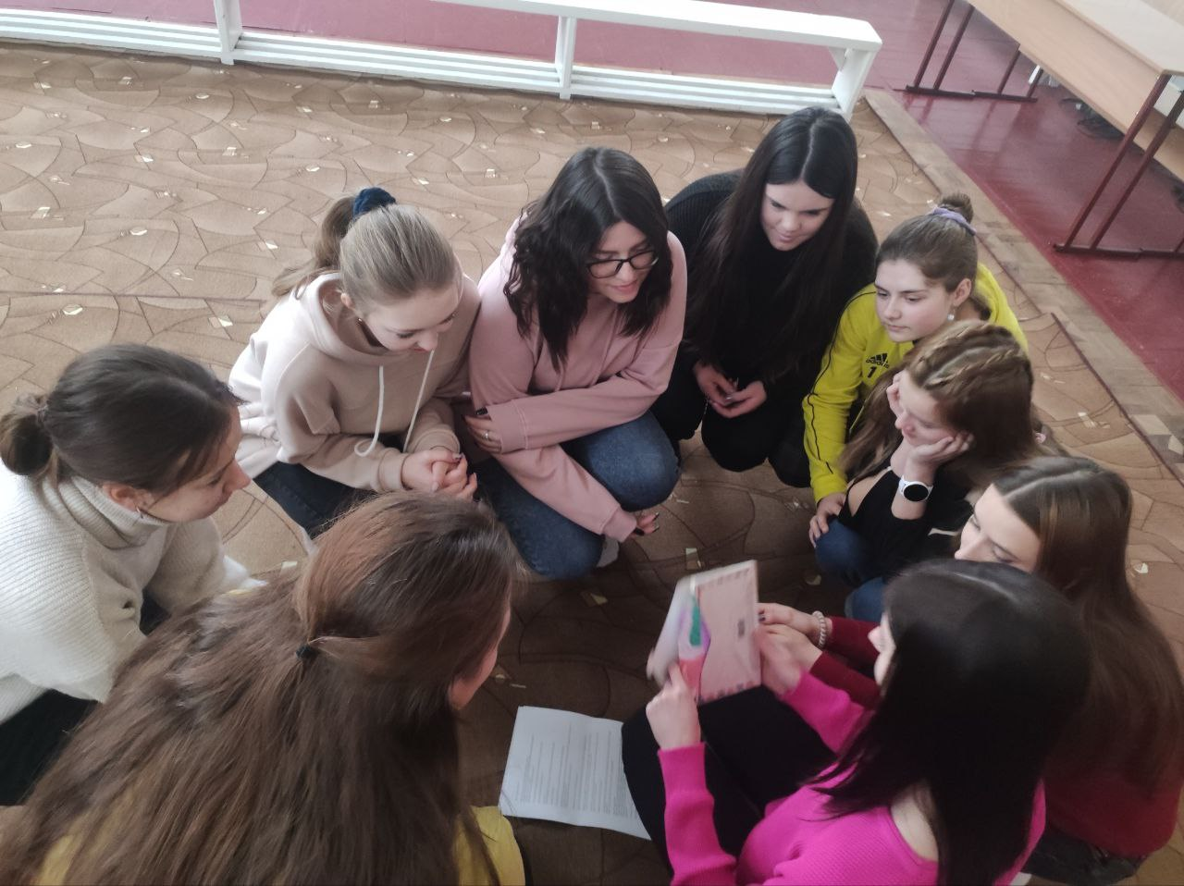
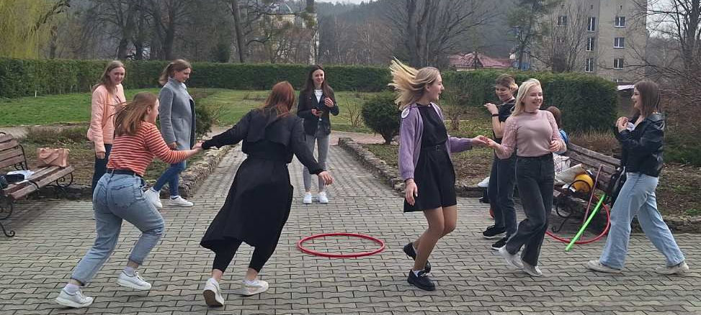
Організація роботи інструктора з фізичного виховання в ЗДО
Доповнення та розширення змісту основного курсу із організації фізкультурного дозвілля в ЗДО.
Поглиблене вивчення здобувачами фахової передвищої освіти методики проведення фізкультурних свят, розваг, днів здоров’я.
Здійснення практичної та дослідницької підготовки здобувачів.
Розвиток ерудованості, поглиблення і розширення знань із загальних питань теорії фізичного виховання.

Slide 15
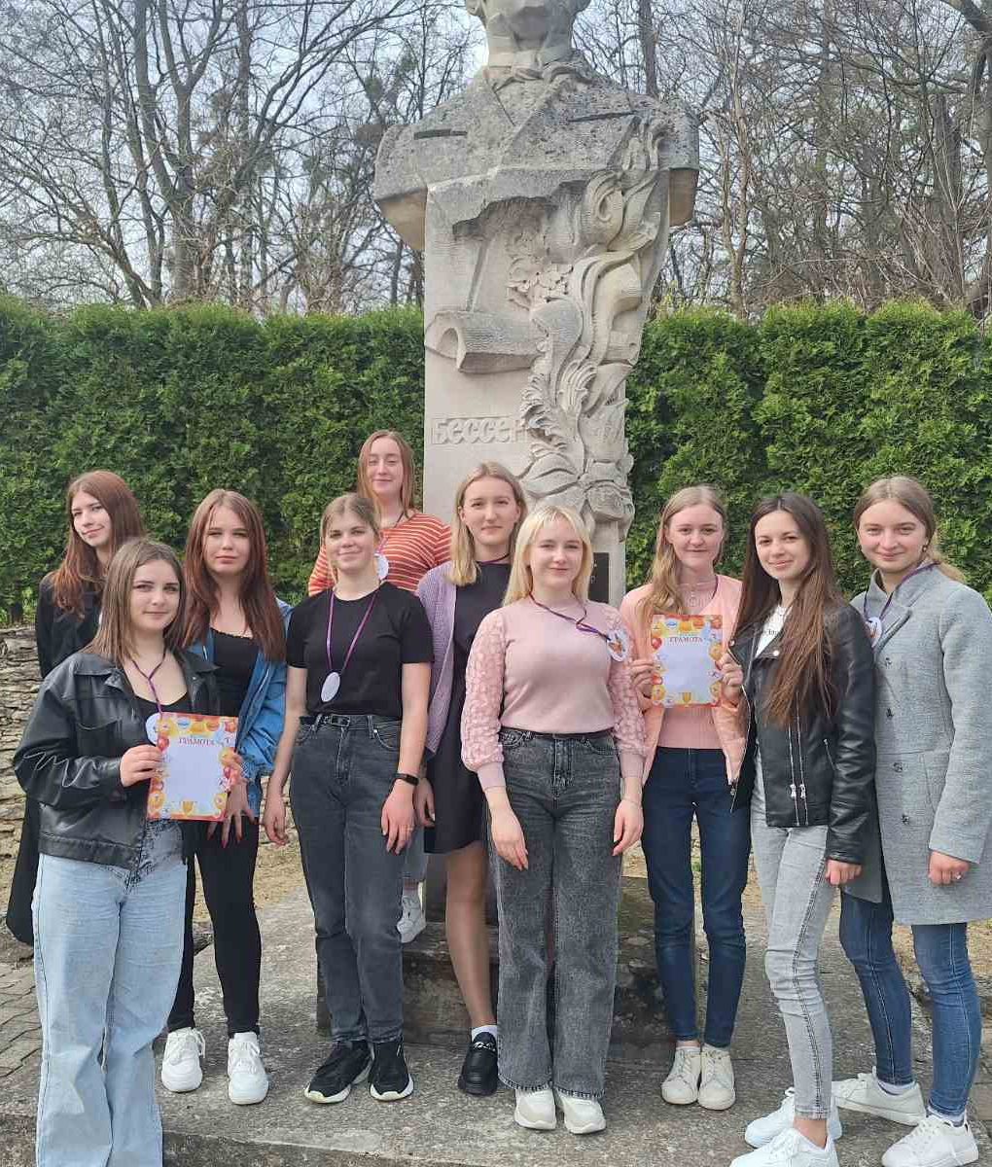
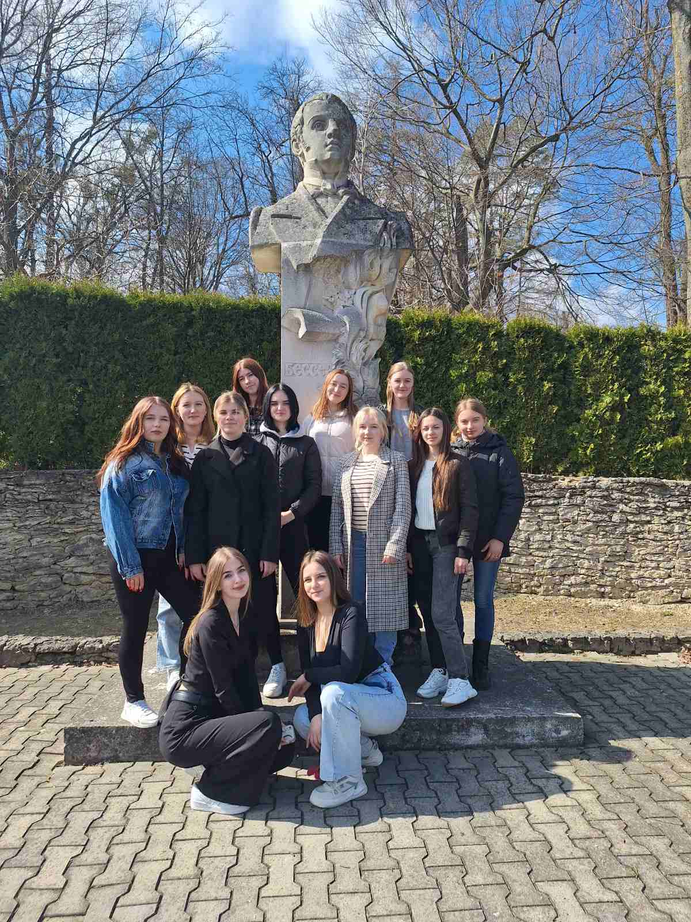
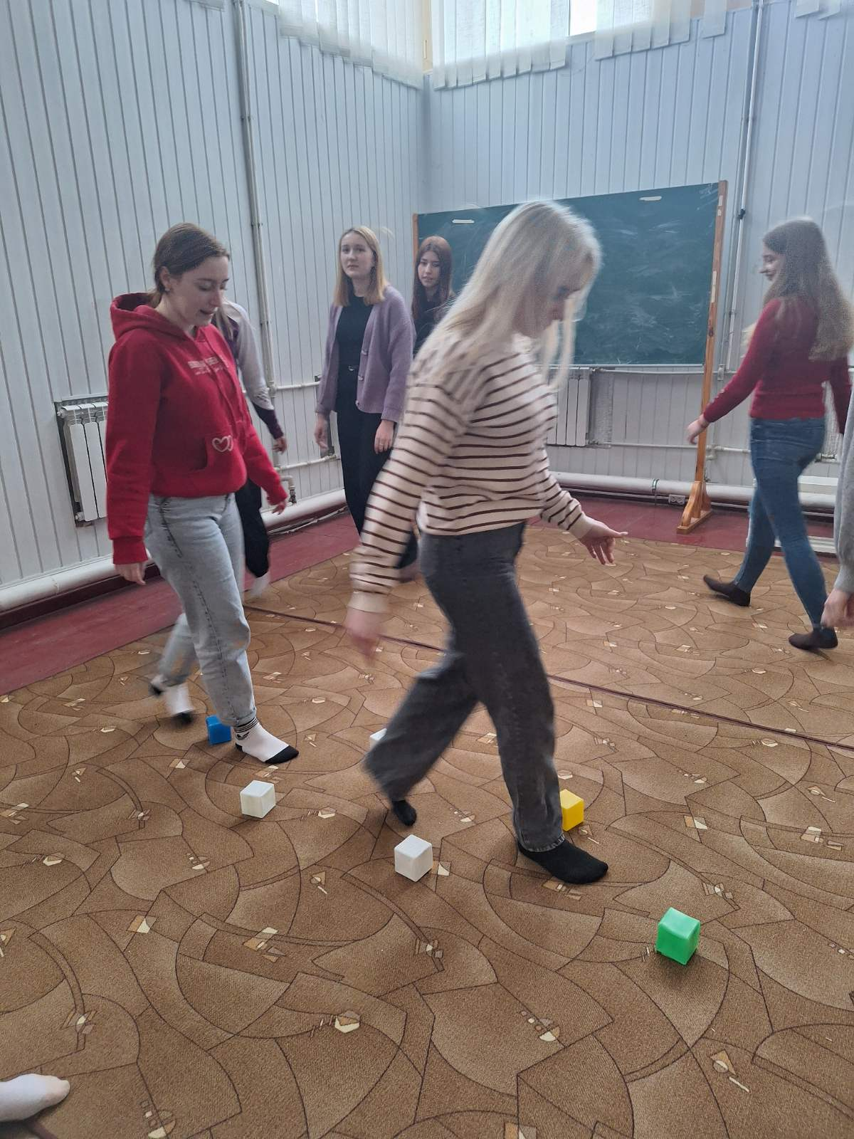

Slide 16
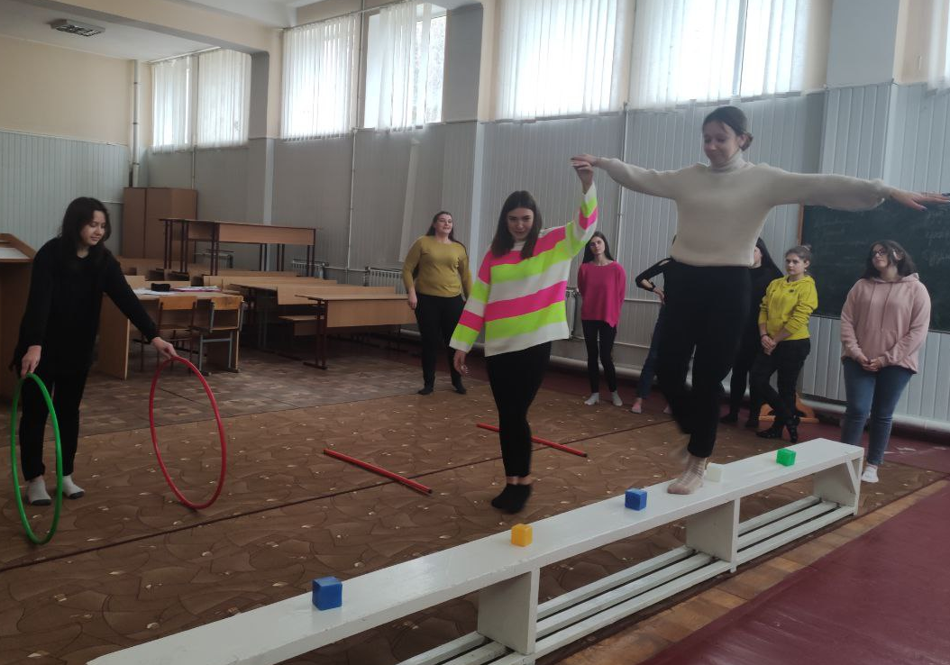
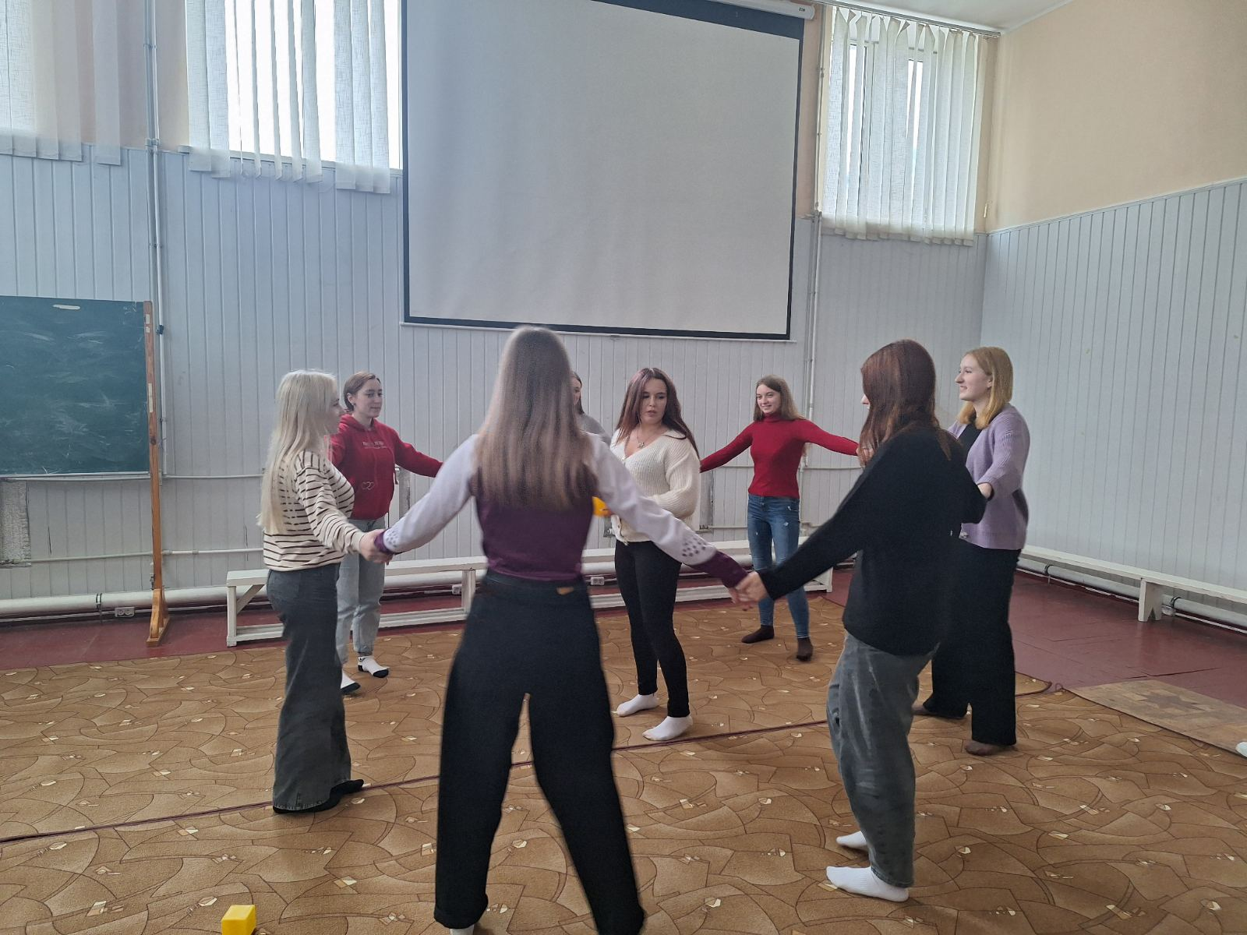
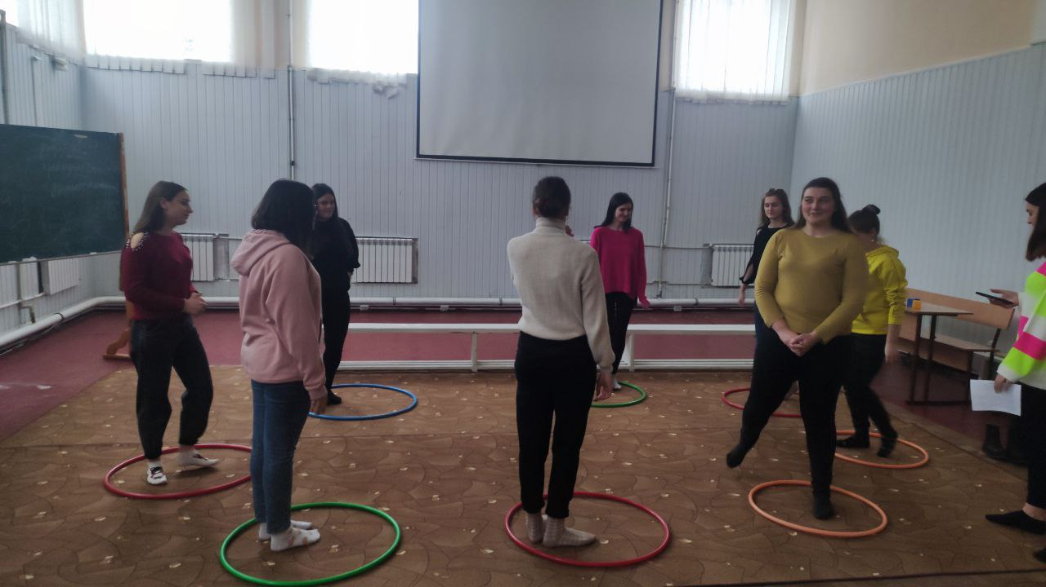

Slide 17
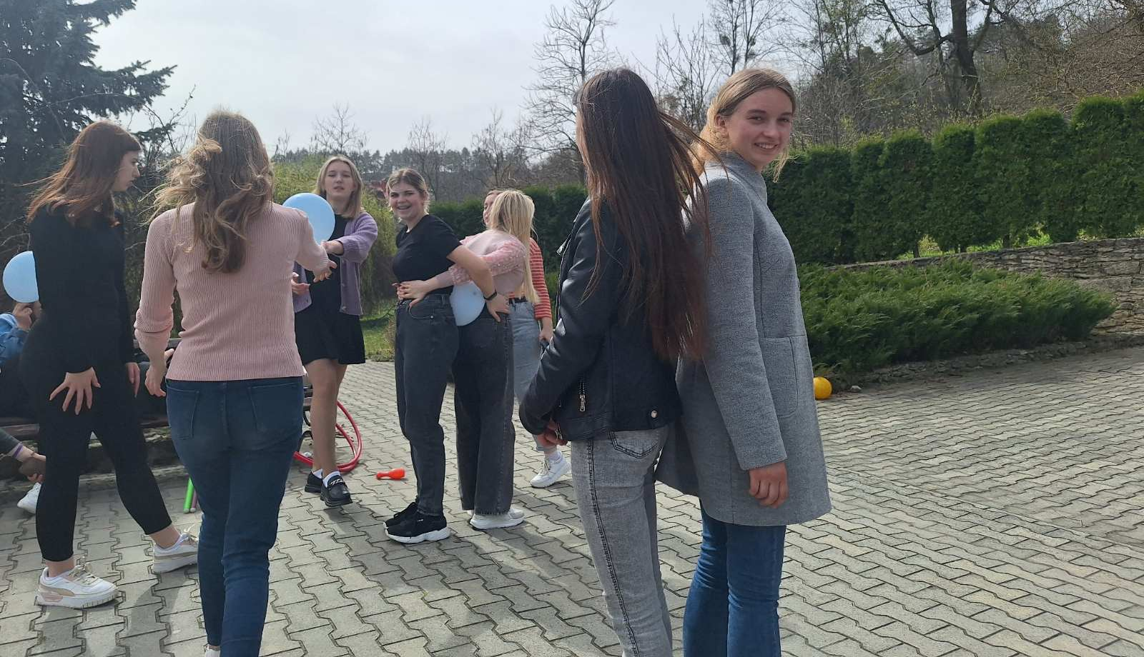
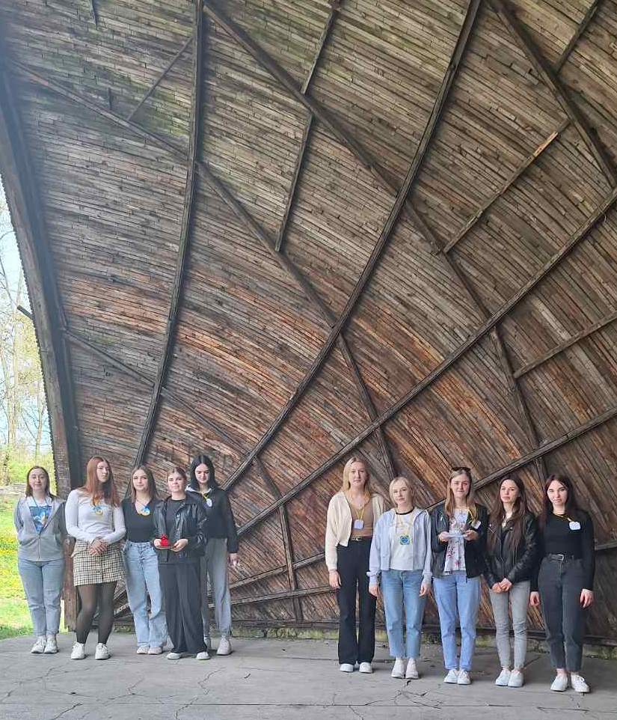
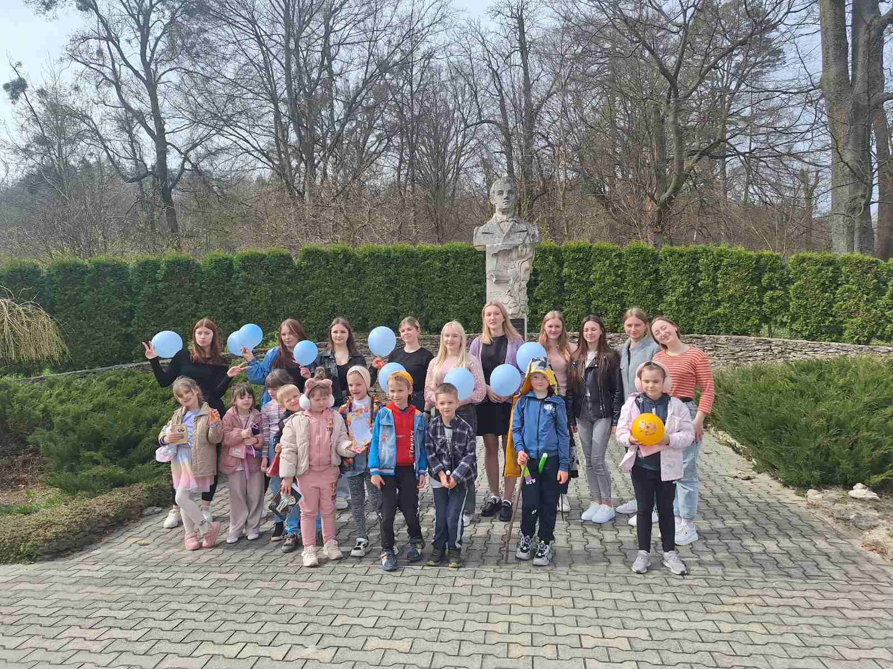

Slide 18
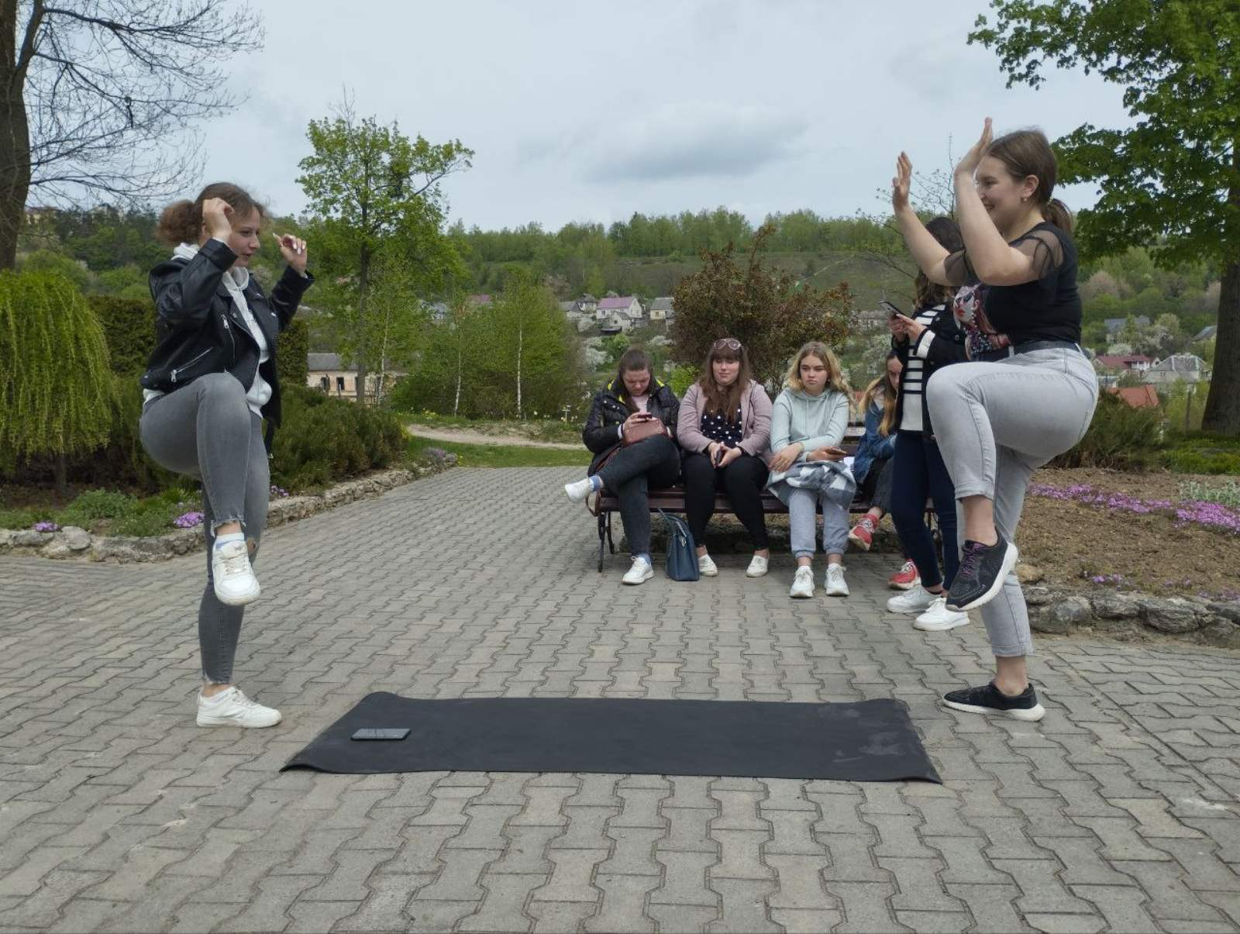
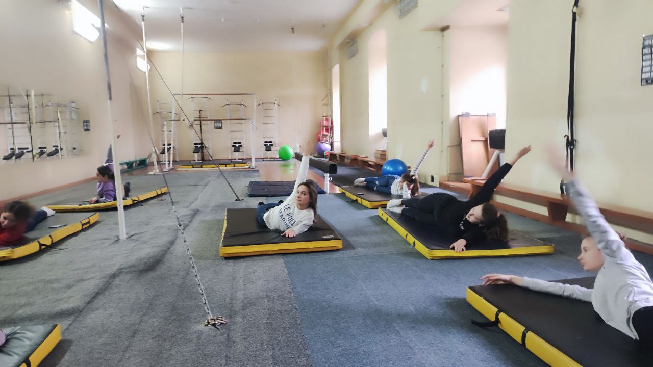
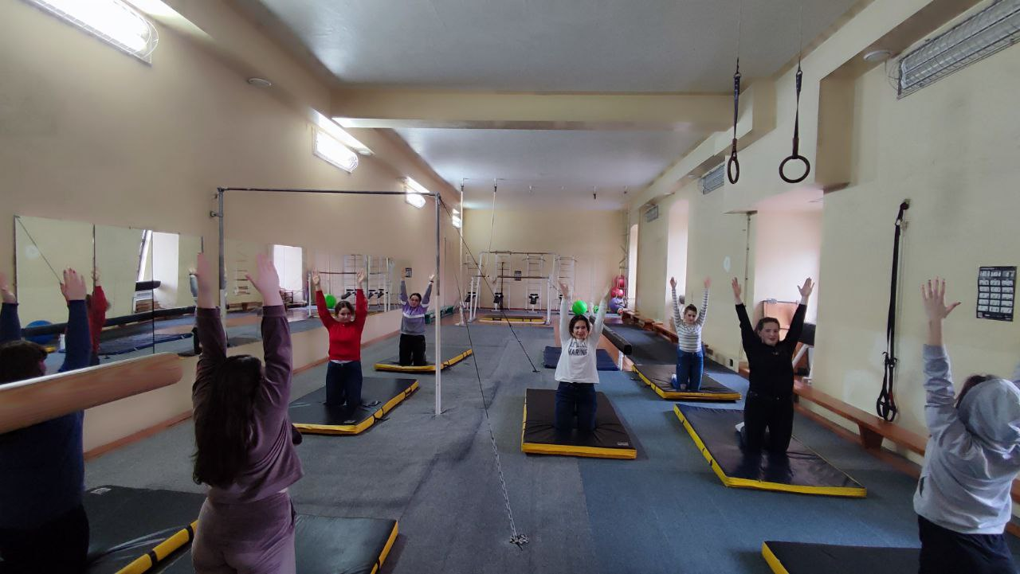
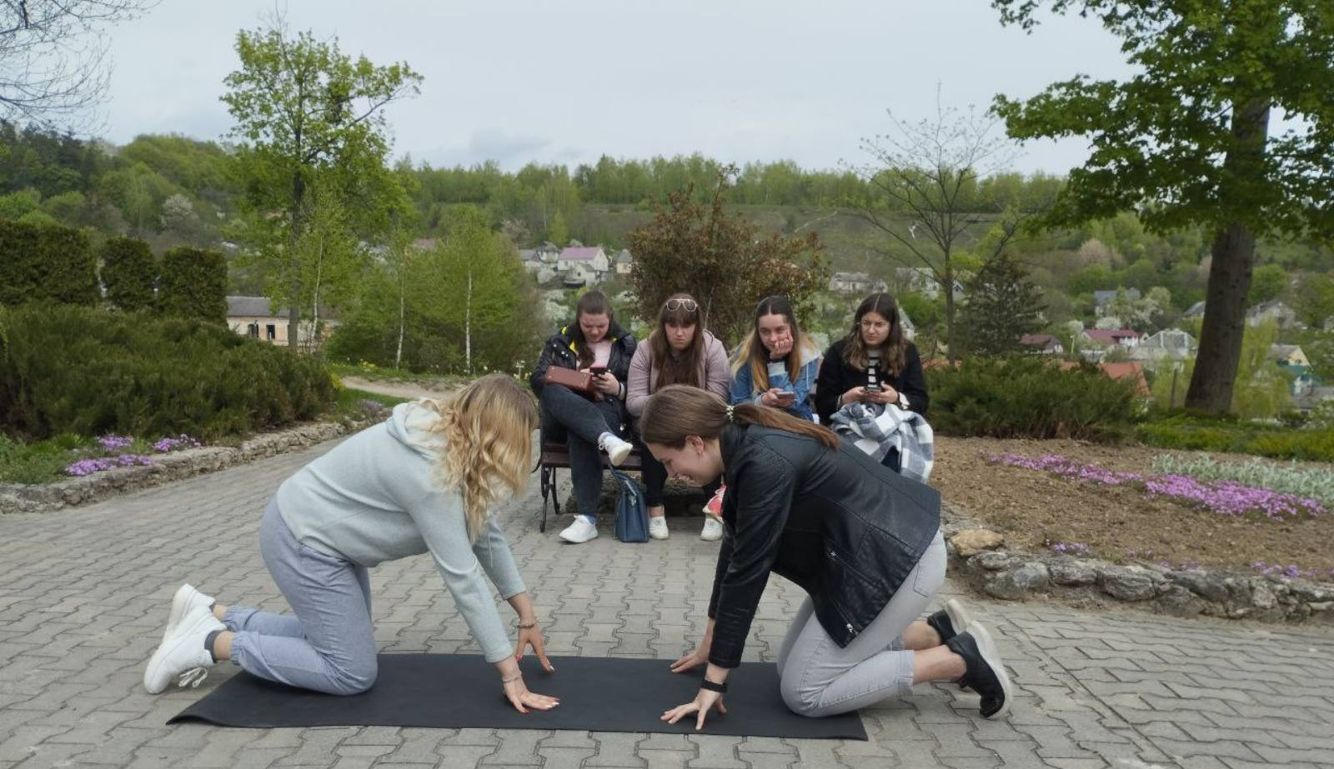

Slide 19

Планування роботи з фізичного виховання дітей дошкільного віку

Slide 20

Уміння складати перспективні та календарні плани інструктора з фізичного виховання з урахуванням вікових та індивідуальних особливостей дітей;
Здатність добирати оптимальні форми, методи та засоби фізичного виховання залежно від мети заняття;
Здатність творчо підходити до планування занять, урізноманітнювати їх сюжетами, іграми, елементами мистецтва;
Здатність планувати заняття міждисциплінарної інтеграції, що сприяє розвитку всебічної активності дитини.

Slide 21



Slide 22



